Slide 1




KHỞI ĐỘNG

Slide 2

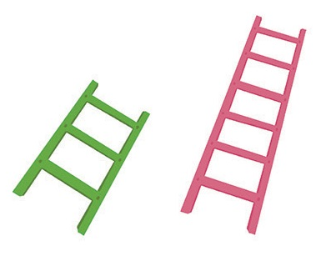
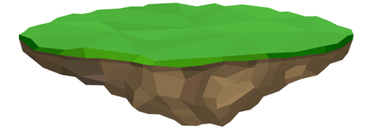

2 cái thang sau đây cái nào dài hơn, cái nào ngắn hơn?
Để giúp bạn cá thoát khỏi rào cản. Các bạn hãy tìm hiểu câu trả lời đúng trong bài mới nhé!
Thang màu hồng dài hơn
Thang màu xanh ngắn hơn

Slide 3
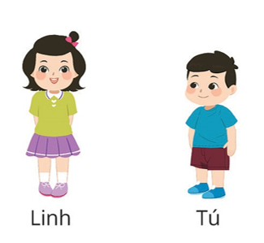
2 bạn Linh và Tú, ai cao hơn, ai thấp hơn?
Linh cao hơn Tú
Tú thấp hơn Linh

Slide 4






Thứ ... ngày ... tháng ... năm 2021
TOÁN

Slide 5


Slide 6
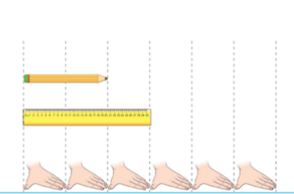




2
3
Bút chì bằng 2 gang tay
Cái thước bằng 2 gang tay

Slide 7
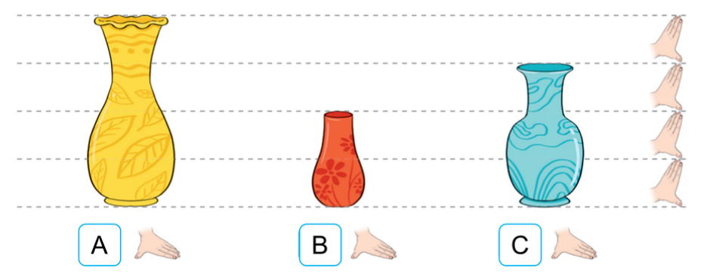

4
2
3
Cùng nhìn xem mỗi đồ vật sau đây bằng mấy gang tay nhé

Slide 8
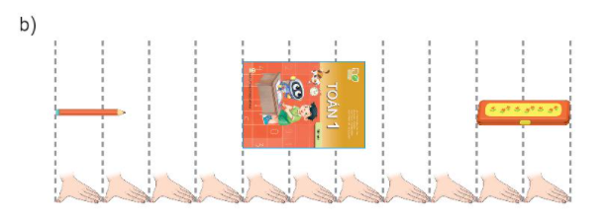
Trong hình trên, đồ vật nào dài nhất?
Notes:
Thứ tự màu em để giống SGK luôn ạ: Xanh lá - vàng - đỏ

Slide 9




Slide 10

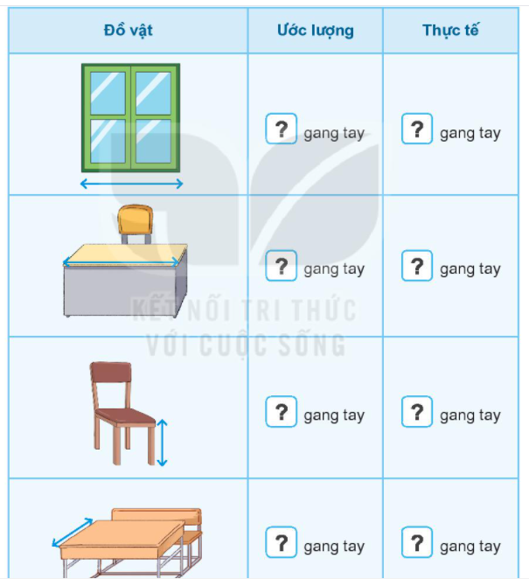

Em hãy ước lượng độ dài các đồ vật trong lớp học bằng gang tay.
Đo độ dài thực tế của chúng bằng gang tay
Khám phá lớp học
Notes:
Em tạo khung tam giác bài 1. và gõ nội dung câu 1 vào khung nha. Lưu ý lấy nguyên văn câu hỏi trong SGK

Slide 11
Vận dụng

Slide 12






Cùng người thân tìm hiểu xem đồ vật nào dài hơn trong thực tế

